Slide 1
Energioppdraget 2025

Slide 2
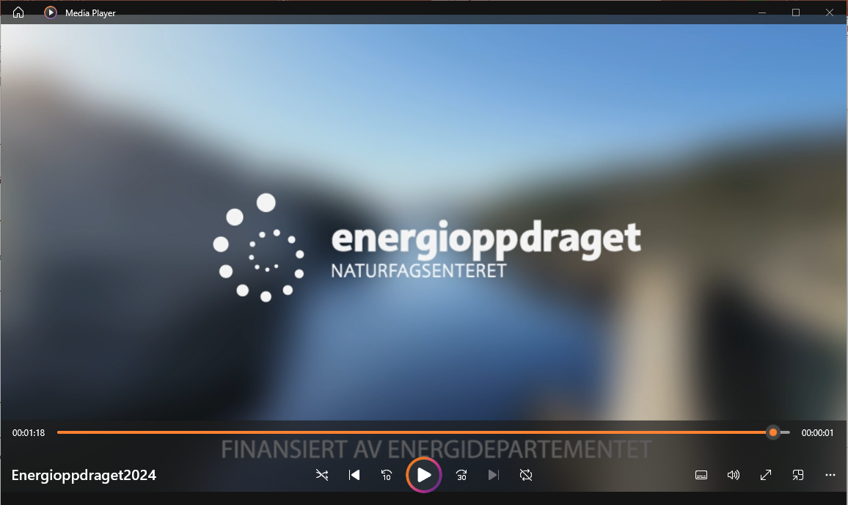
Film til Energioppdraget 2025
Notes:
Filmen ligger på nettsiden – naturfag.no/energi – oppdrag og lærerressurser

Slide 3
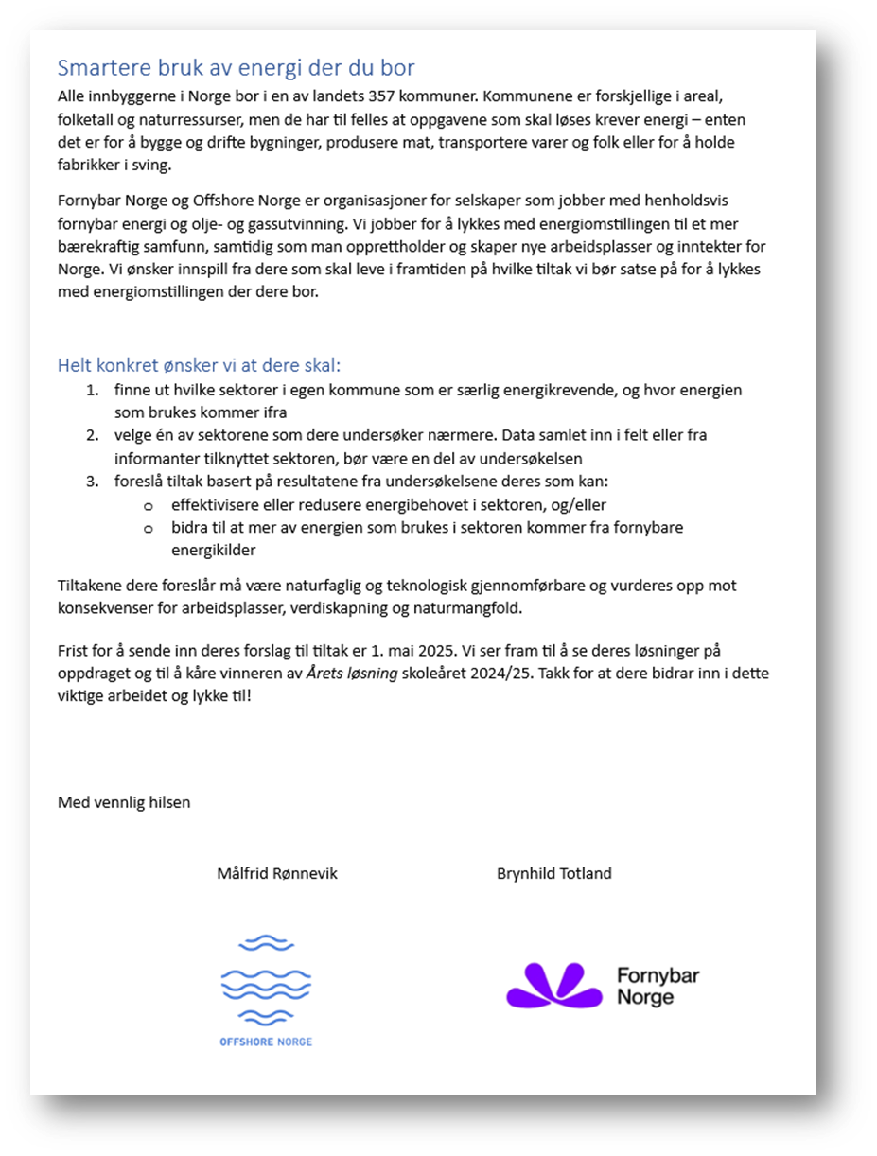
Oppdraget 2024/25 – Smartere bruk av energi der du bor
Helt konkret ønsker vi at dere skal:
finne ut hvilke sektorer i egen kommune som er særlig energikrevende, og hvor energien som brukes kommer ifra
velge én av sektorene som dere undersøker nærmere. Data samlet inn i felt eller fra informanter tilknyttet sektoren, bør være en del av undersøkelsen
foreslå tiltak basert på resultatene fra undersøkelsene deres som kan:
effektivisere eller redusere energibehovet i sektoren, og/eller
bidra til at mer av energien som brukes i sektoren kommer fra fornybare energikilder
Tiltakene dere foreslår må være naturfaglig og teknologisk gjennomførbare og vurderes opp mot konsekvenser for arbeidsplasser, verdiskapning og naturmangfold.
Notes:
Versjon tilpasset ungdomstrinn og vgs.
Gi elevene tid til å lese igjennom oppdraget.

Slide 4
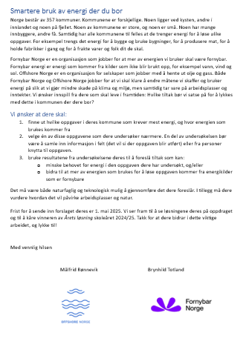
Oppdraget 2024/25 – Smartere bruk av energi der du bor
Vi ønsker at dere skal:
finne ut hvilke oppgaver i deres kommune som krever mest energi, og hvor energien som brukes kommer fra
velge én av disse oppgavene som dere undersøker nærmere. En del av undersøkelsen bør være å samle inn informasjon i felt (det vil si der oppgaven blir utført) eller fra personer knytta til oppgaven.
bruke resultatene fra undersøkelsene deres til å foreslå tiltak som kan:
minske behovet for energi i den oppgaven dere har undersøkt, og/eller
bidra til at mer av energien som brukes for å løse oppgaven kommer fra energikilder som er fornybare
Det må være både naturfaglig og teknologisk mulig å gjennomføre det dere foreslår. I tillegg må dere vurdere hvordan det vil påvirke arbeidsplasser og natur.
Notes:
Versjon tilpasset mellomtrinnet.
Gi elevene tid til å lese igjennom oppdraget.

Slide 5
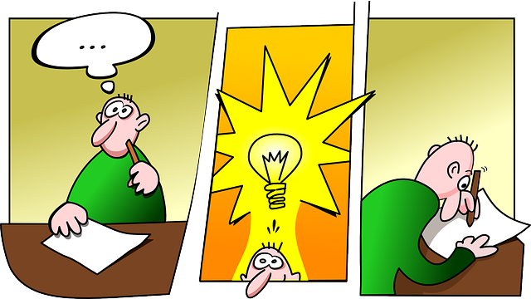
Anta – undre – utforske
Tenk igjennom oppdraget du akkurat leste.
Hva antar du at du vet om dette fra før?
Hvilke spørsmål har du, hva undrer du på?
Hva får dette deg til å ville utforske?
Notes:
https://www.lektor2.no/c2181367/binfil/download2.php?tid=2235098
Få fram innspill fra så mange av elevene som mulig. Verdsett innspillene som kommer, men ikke gi en vurdering av svaret.
Denne læringsstrategien fokuserer spesielt på tankeprosessene Gjøre koblinger og Undre seg og stille spørsmål, og gir elevene anledning til å aktivere forkunnskaper, være nysgjerrige og planlegge egen utforskning.
Klassen kan gjerne bruke stegene underveis for å identifisere nye spørsmål og planlegge videre utforskning. I tillegg kan man bruke det første steget (Hva antar du at du vet om dette?) som et refleksjonsverktøy i slutten av en undervisningsperiode for å vise elevene hvordan forståelsen deres har utviklet seg. Å reflektere over det siste steget i strategien (Hva får dette deg til å ville utforske?) vil bevisstgjøre elevene på at læring er en pågående prosess, og at det alltid er mer å forstå, selv etter man har jobbet med noe over tid.
Å lytte til eller lese elevenes responser fra det første steget i strategien gir deg innsikt i elevenes nåværende forståelse og mulige misoppfatninger. Dette kan du bruke til å tilpasse den kommende undervisningen. Steg to gir deg et innblikk i hva elevene er interesserte i å utforske nærmere. Legg merke til om elevene er nysgjerrige og om de er i stand til å formulere utforskende spørsmål, eller om de er mer fokuserte på å samle fakta. Steg tre gir deg mulighet til å se elevenes evner til å planlegge egen utforskning. Ved å gjenta strategien flere ganger i løpet av undervisningsperioden, kan du få god oversikt over hvilket nivå elevene er på og få kartlagt utvikling og framgang.

Slide 6
Sorteringsoppgave
Samarbeid i par: Sorter kortene etter om du mener de er aktuelle for deres kommune eller ikke.
Aktuelt i min kommune | Ikke aktuelt i min kommune
SOLENERGI
KJERNEKRAFT
BIOENERGI
VINDENERGI
GEOTERMISK ENERGI
BØLGEENERGI
VANNKRAFT
FOSSILT BRENSEL
Notes:
Skriv ut tabell og et sett med kort til hvert par. Tabell og symboler kan skrives ut fra neste lysbilde.

Slide 7
Sorteringsoppgave – til utskrift
Aktuelt i min kommune | Ikke aktuelt i min kommune
SOLENERGI
KJERNEKRAFT
BIOENERGI
VINDENERGI
GEOTERMISK ENERGI
BØLGEENERGI
VANNKRAFT
FOSSILT BRENSEL
Notes:
Til utskrift.

Slide 8
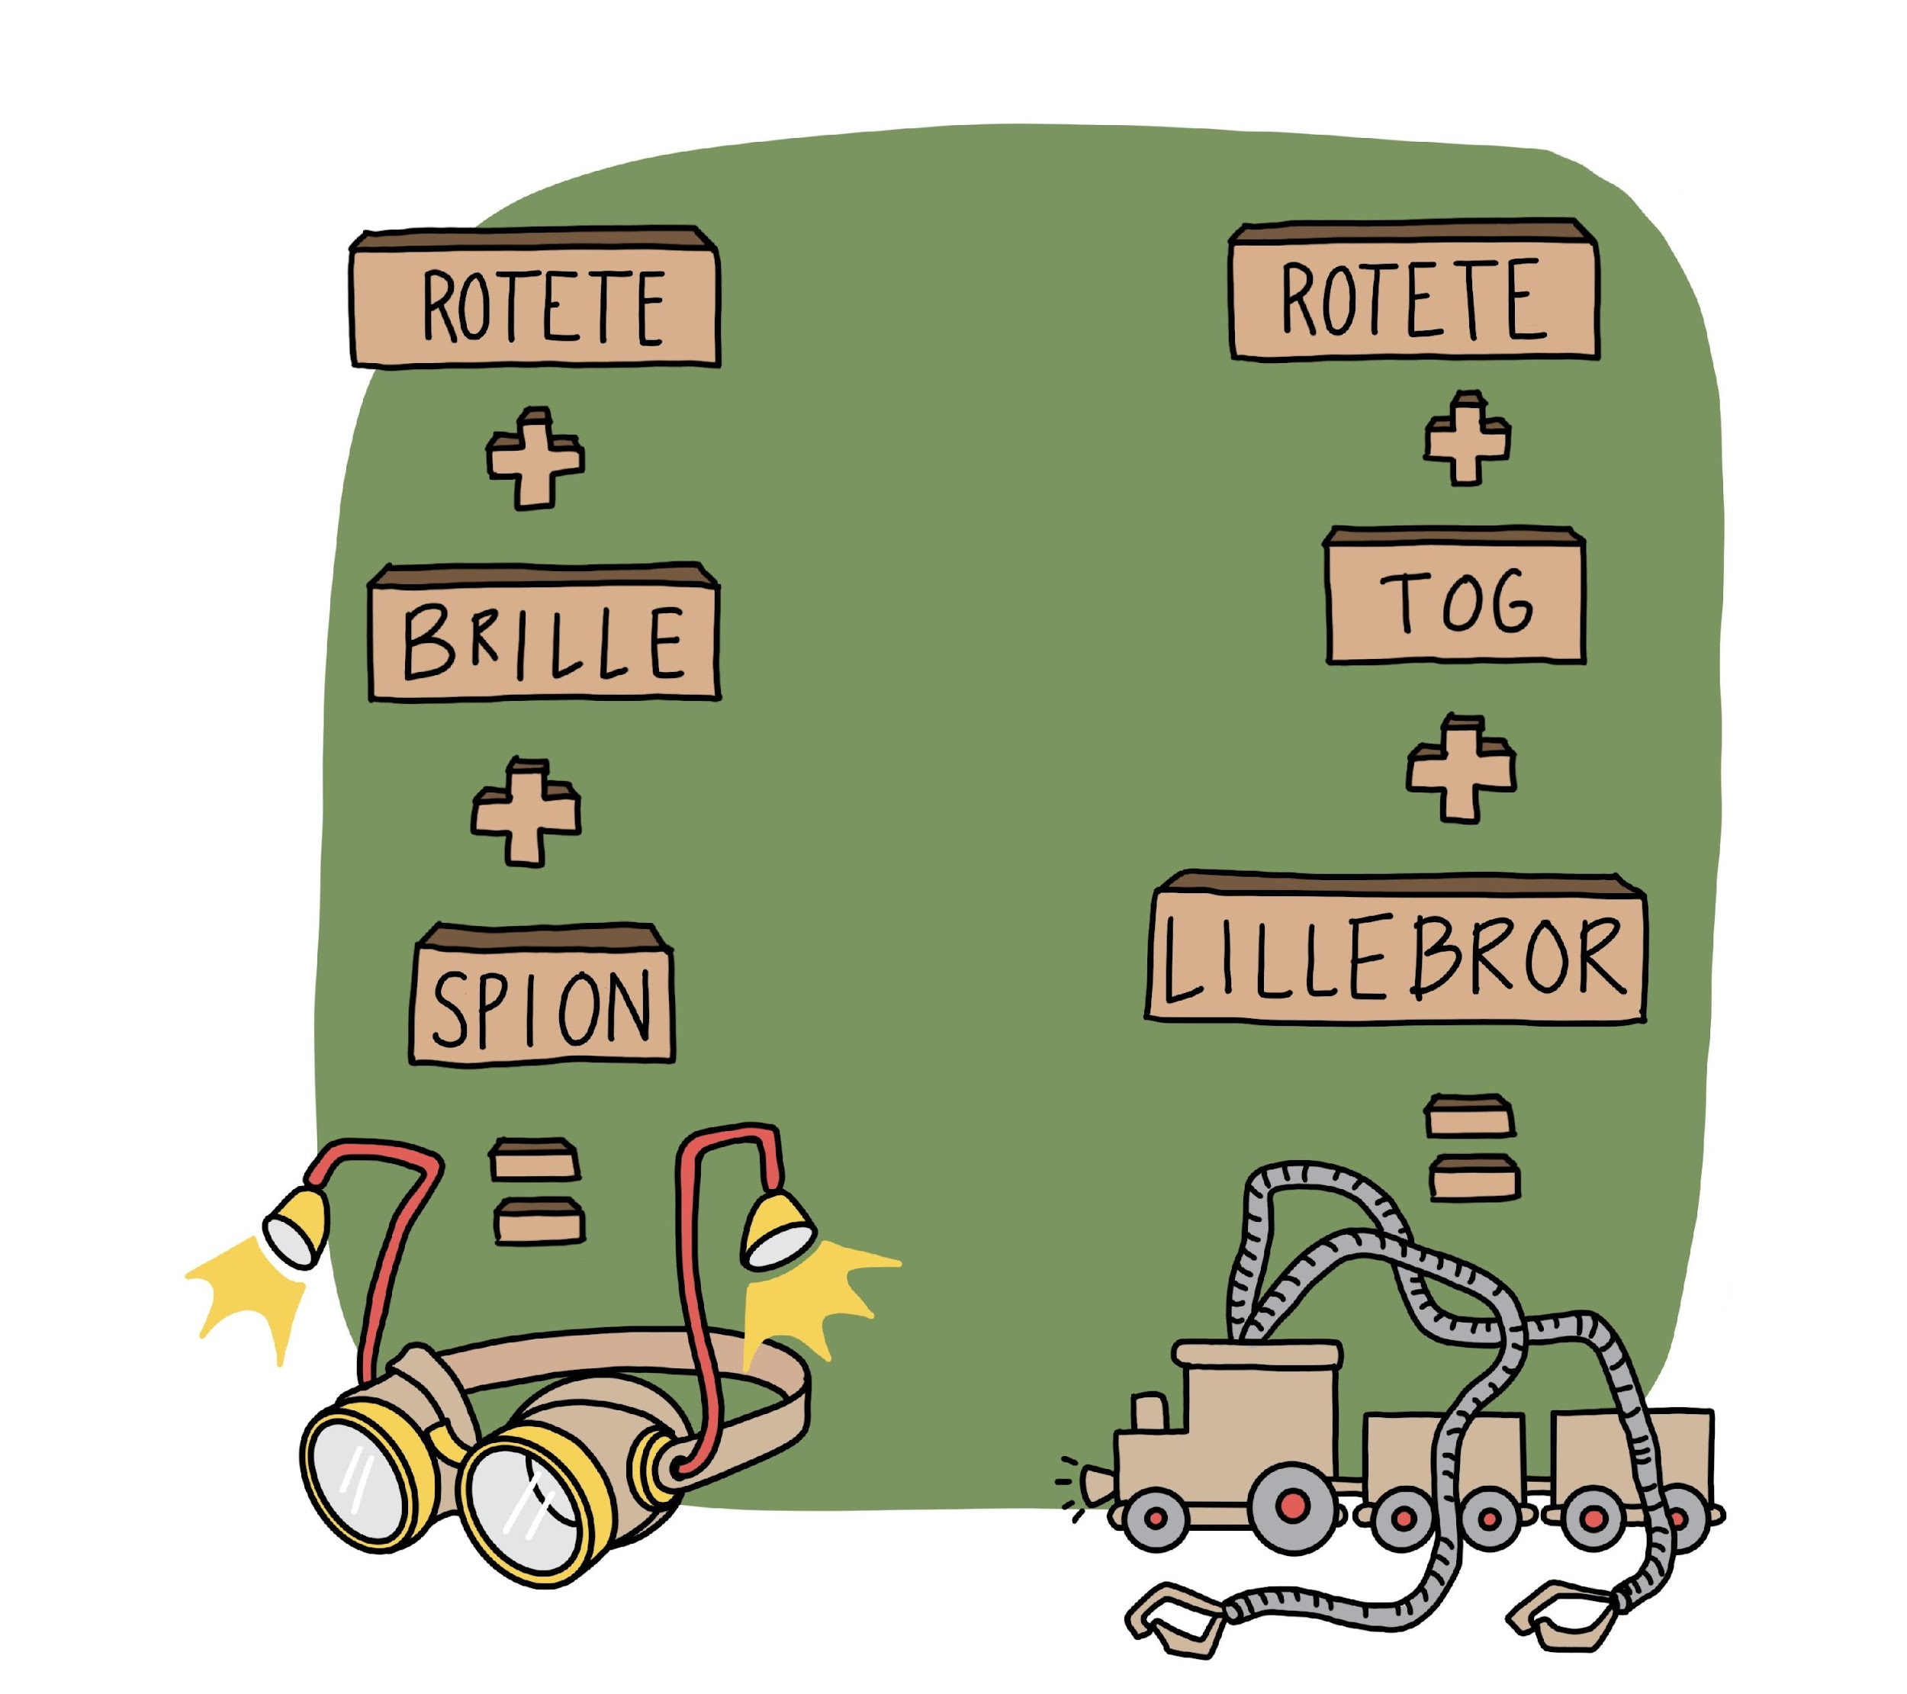
Oppfinnerverksted
Notes:
Oppfinnerverksted finner du på skaperskolen.no. Her finner du en beskrivelse av undervisningsopplegget, boblemodellen, lærerveiledning, presentasjoner og andre ressurser du kan tilpasse til din undervisning.
Skaperskolen: Skaperskolen.no – Skaperskolen.no gir deg som lærer det du trenger for å bringe skaperkulturen inn i din skole.
Oppfinnerverksted 5.–7. trinn: Oppfinnerverksted, 5.–7. trinn – Skaperskolen.no

Slide 9
Hva skal vi gjøre på vår skole?
Samarbeid i par. Lag et tankekart med utgangspunkt i punktene under.
Hvilke deler av oppdraget vil vi jobbe med?
Aktuelle lokale problemstillinger?
Hvor kan vi hente informasjon / hvem kan vi kontakte?
Notes:
Forslag til punkter elevene kan lage tankekart ut ifra. Tilpasses det som er aktuelt for dere at elevene skal diskutere.

Slide 10
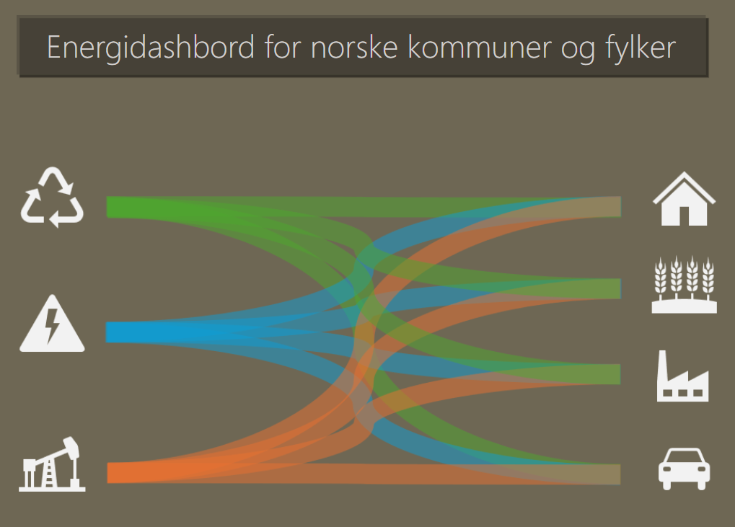
Energidata i vår kommune
Hva er det som bruker mye energi i vår kommune?
Og hvor kommer energien fra?
Notes:
Her kan dere undersøke energibalansen i fylket og kommunen, se utvikling over tid og forbruk pr innbygger opp mot gjennomsnittet i Norge.
Lenke til Energidashbordet ligger på naturfag.no/energi – oppdraget og lærerressurser

Slide 11
Hva skal vi gjøre på vår skole?
Klikk for å legge til en tittel
Notes:
Konkretisering av hva vi skal gjøre på vår skole.
Hva må vi gjøre og lære for å kunne svare på oppdraget – hva er arbeidsoppgavene? Hvilken rekkefølge må vi gjøre dem i?
Evt. dele elevene i grupper og tildele ulike ansvarsområder

Slide 12
Læringsmål, vurderingskriterier og informasjon
Klikk for å legge til en tittel
Notes:
Presentere læringsmål, vurderingskriterier, informasjon om krav til format på løsningen

Slide 13
Juryens vurderingskriterier
Tema | Noe kompetanse | God kompetanse | Svært god kompetanse
Foreslåtte tiltak | Løsningen har begrensninger i naturfaglig og teknologisk gjennomførbarhet. Den inneholder mangelfulle faglige forklaringer. | Løsningen kan ha begrensninger i naturfaglig og teknologisk gjennomførbarhet. Den inneholder tilstrekkelige faglige forklaringer. | Løsningen er naturfaglig og teknologisk gjennomførbar. Den inneholder solide faglige forklaringer som er relevante.
Konsekvenser: - arbeidsplasser - verdiskapning - naturmangfold | Løsningen inneholder få eller mangelfulle vurderinger som belyser fordeler og ulemper ved foreslåtte tiltak. Bearbeidingen og tolkningen av egne data har svakheter, og det er mangelfull vurdering av egne undersøkelser opp mot forslag til løsning. | Løsningen tar opp både fordeler og ulemper ved foreslåtte tiltak, men med mangelfull argumentasjon. Bearbeidingen og tolkningen av egne data har mindre feil eller mangler, og forslag til løsning har noen koblinger til resultatene. | Løsningen tar opp både fordeler og ulemper ved foreslåtte tiltak, og argumenterer godt for valgene som er tatt. Egne data er bearbeidet og tolket uten vesentlige feil og mangler, og resultatene er tatt med i vurderingen av mulige løsninger.
Produktet | Produktet presenterer innholdet på en forståelig måte og inkluderer noen kilder. | Produktet presenterer innholdet på en oversiktlig måte og inkluderer kilder. | Produktet er gjennomarbeidet med hensiktsmessige illustrasjoner og figurer, godt strukturert og med relevante kilder og korrekt kildehenvisning.
Notes:
Kan tilpasses elevens nivå.

Slide 14
Plan for prosjektperioden
Klikk for å legge til en tittel
Notes:
Plan for øktene fram til levering av løsningen

